Slide 1
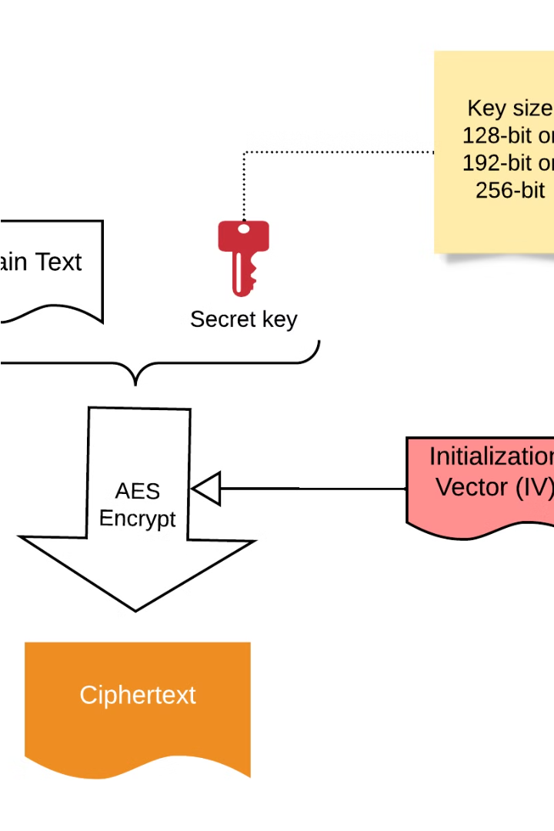
Giới thiệu về mã hoá AES
AES (Advanced Encryption Standard) là một thuật toán mã hoá đối xứng được Viện Tiêu chuẩn và Công nghệ Quốc gia Hoa Kỳ (NIST) chọn làm tiêu chuẩn mã hoá dữ liệu liên chính phủ vào năm 2001. Nó đã trở thành tiêu chuẩn mã hoá mạnh mẽ và phổ biến nhất trên thế giới hiện nay.
by Thành Nguyễn Văn, Nguyễn Minh Sang, Trần Trọng Quí

Slide 2
Cấu trúc của thuật toán AES
AES sử dụng khối mã hoá với kích thước cố định là 128 bit.
Thuật toán AES có 3 độ dài khoá khác nhau: 128 bit, 192 bit và 256 bit.
AES thực hiện qua một số lượng vòng lặp nhất định tùy thuộc vào độ dài của khoá, thường là 10, 12 hoặc 14 vòng.
Mỗi vòng lặp bao gồm 4 phép toán cơ bản: SubBytes, ShiftRows, MixColumns và AddRoundKey.
Các phép toán này được thiết kế để thay đổi dữ liệu một cách ngẫu nhiên và không thể đảo ngược.

Slide 3
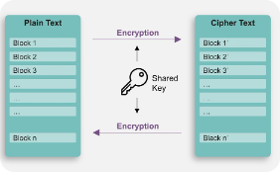
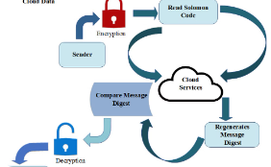

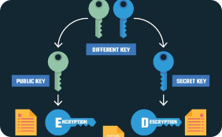
Các ứng dụng của AES
Ngân hàng và Tài chính
Lưu trữ Đám mây
Thiết bị Di động
Truyền Thông
AES đảm bảo tính bảo mật, riêng tư và toàn vẹn cho các cuộc giao tiếp, chia sẻ thông tin nhạy cảm thông qua email, tin nhắn và các ứng dụng truyền thông.
AES được rộng rãi áp dụng trong lĩnh vực ngân hàng và tài chính để bảo vệ các giao dịch, dữ liệu tài khoản và thông tin thanh toán nhạy cảm.
AES đóng vai trò then chốt trong việc mã hoá dữ liệu lưu trữ trên các nền tảng đám mây, đảm bảo tính bảo mật và riêng tư của thông tin người dùng.
AES được tích hợp vào hệ điều hành và ứng dụng trên điện thoại thông minh, máy tính bảng để bảo vệ dữ liệu cá nhân và giao dịch di động.

Slide 4

Bảo mật và tính toàn vẹn dữ liệu với AES
Tính bảo mật
Tính toàn vẹn
Với mã hoá AES 128/192/256 bit, dữ liệu được bảo vệ một cách tuyệt đối khỏi các cuộc tấn công mã hoá thô và phá vỡ. Kẻ xấu sẽ gặp rất nhiều khó khăn khi cố gắng giải mã những dữ liệu được mã hoá bằng AES.
Các phép toán chặt chẽ trong AES như SubBytes, ShiftRows, MixColumns và AddRoundKey đảm bảo rằng dữ liệu không thể bị thay đổi hoặc can thiệp trái phép mà không bị phát hiện. Điều này rất quan trọng trong các ứng dụng yêu cầu tính toàn vẹn cao.

Slide 5
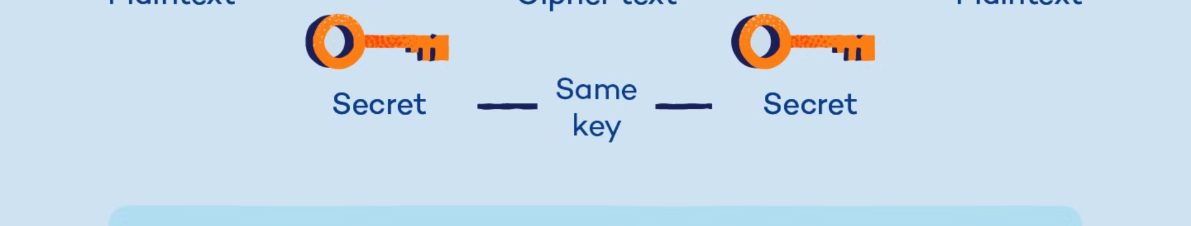
Bảo mật và tính toàn vẹn dữ liệu với AES
Ứng dụng rộng rãi
AES đã trở thành tiêu chuẩn mã hoá được sử dụng rộng rãi trong nhiều lĩnh vực như ngân hàng, đám mây, thiết bị di động và truyền thông, đảm bảo an toàn cho dữ liệu nhạy cảm.

Slide 6

Nguyên lý Mã Hóa AES
Plaintext và Ciphertext
Mã hóa AES biến đổi một Plaintext (bản rõ) có kích thước khối 128-bit thành một Ciphertext (bản mã hóa). Plaintext có thể là bất kỳ dạng dữ liệu nào như văn bản, hình ảnh, âm thanh,... Sau khi được mã hóa, Ciphertext sẽ không thể đọc được bởi những người không có quyền truy cập.

Slide 7
Nguyên lý Mã Hóa AES
Vai trò của Khóa (Key)
Khóa (Key) là yếu tố quan trọng nhất trong quá trình mã hóa và giải mã AES. Khóa là một giá trị bí mật có kích thước 128-bit, 192-bit hoặc 256-bit, được sử dụng để biến đổi Plaintext thành Ciphertext và ngược lại. Độ dài và độ ngẫu nhiên của Khóa quyết định mức độ bảo mật của quá trình mã hóa.

Slide 8

Trong quá trình mã hoá và giải mã các khối dữ liệu và khoá sẽ được chuyển vào một ma trận 4 x 4
Giả sử : key-128 = 2B 7E 15 16 28 AE D2 A6 AB F7 15 88 09 CF 4F 3C
2B
7E
15
16
28
AE
D2
A6
AB
F7
15
88
09
CF
4F
3C

Slide 9
Mã Hóa AES
Ở bước 2, tuỳ theo độ dài của khoá ta sẽ có:
số vòng lặp = n - 1 (vòng)
Ở bước 3 (vòng cuối cùng) ta chỉ thực hiện các bước:
SubBytes
ShiftRows
AddRoundKey

Slide 10
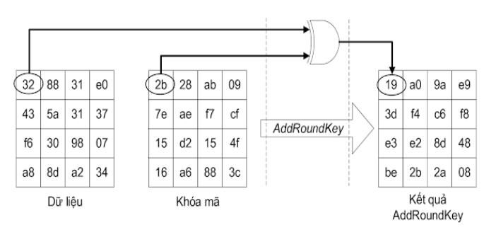
AddRoundKey
Chức năng AddRoundKey :
+Bước khởi tạo: XOR khóa mã với ma trận dữ liệu
+Bước lặp mã hóa và bước tạo ngõ ra: XOR khóa vòng (round key) với ma trận trạng thái.

Slide 11
SHIFTROWS
Phép dịch byte sang trái
Theo các quy tắc cụ thể:
Hàng đầu tiên không thay đổi.
Hàng thứ hai được dịch chuyển sang trái một byte.
Hàng thứ ba được dịch chuyển sang trái hai byte.
Hàng thứ tư được dịch chuyển sang trái ba byte.
D4 | E0 | B8 | 1E
27 | BF | B4 | 41
11 | 98 | 5D | 52
AE | F1 | E5 | 30
27
BF | B4 | 41
11 | 98
5D | 52
AE | F1 | E5
30

Slide 12
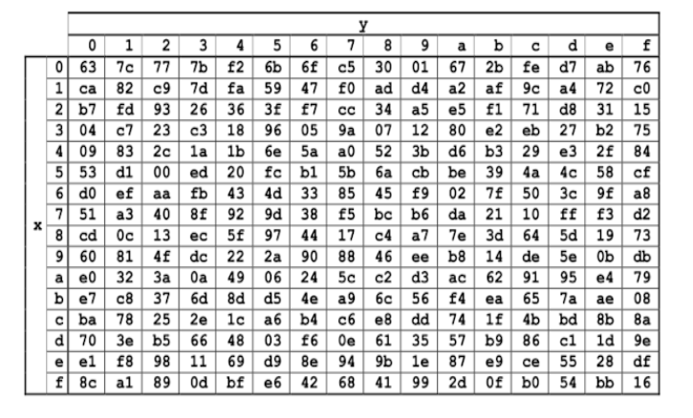
SubBytes
Trong bước này, các byte trong ma trận dữ liệu đầu vào được thay thế bằng các byte khác sử dụng một hộp thay thế cố định gọi là hộp S-box.
Hộp S-box chứa một bảng 16x16 byte, trong đó mỗi byte được biểu diễn bởi hai hệ số hexa. Quá trình SubBytes thay thế mỗi byte trong ma trận dữ liệu đầu vào bằng byte tương ứng trong hộp S-box.

Slide 13
Chức năng
Tính Phi Tuyến: Bằng cách thay thế mỗi byte trong ma trận dữ liệu đầu vào bằng một byte tương ứng trong hộp S-box, SubBytes tạo ra sự phi tuyến trong dữ liệu, làm cho mỗi byte sau mỗi vòng mã hóa trở nên khác biệt và khó khăn hơn cho bất kỳ kẻ tấn công nào để dự đoán.
Phân Tán Dữ Liệu: Quá trình thay thế của SubBytes làm cho mỗi byte trong dữ liệu đầu vào được "phân tán" thành một byte khác, làm tăng sự phức tạp và đa dạng trong dữ liệu sau mỗi vòng mã hóa.
Tăng Độ An Toàn: Bằng cách tạo ra tính phi tuyến và phân tán, SubBytes đóng góp vào việc tăng cường độ an toàn của quá trình mã hóa AES, làm cho nó trở nên khó khăn hơn cho các kẻ tấn công để phá vỡ mã hóa và thu thập thông tin từ dữ liệu đã được mã hóa.

Slide 14
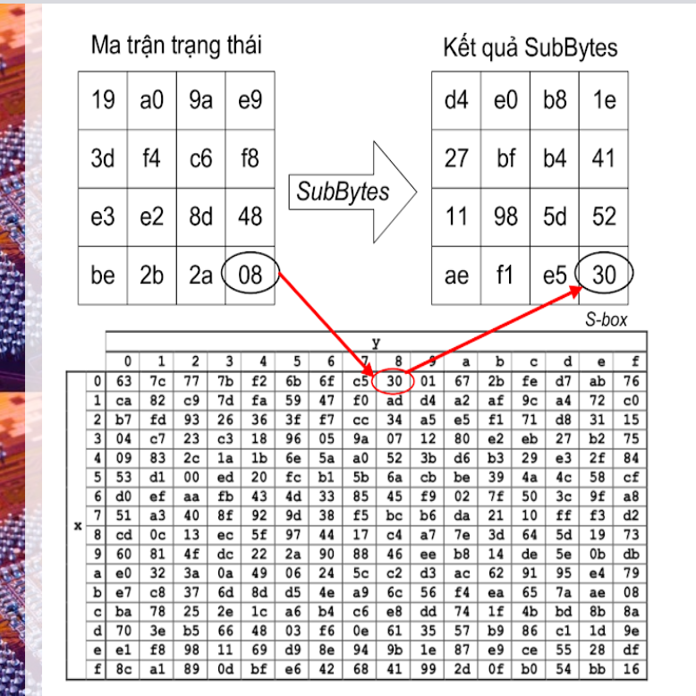
Quá trình thực hiện:
Nhận đầu vào: SubBytes nhận ma trận dữ liệu đầu vào từ bước trước đó trong quá trình mã hóa AES. Đầu vào này thường là một ma trận 4x4 byte.
Thay thế byte: Mỗi byte trong ma trận đầu vào được thay thế bằng một byte tương ứng trong hộp S-box. Cụ thể, byte tại hàng i, cột j của ma trận đầu vào được thay thế bằng byte tại hàng i, cột j trong hộp S-box.
Xuất ra: Sau khi tất cả các byte đã được thay thế, ma trận kết quả mới được tạo thành. Đây là đầu vào cho bước tiếp theo của quá trình mã hóa AES.
Quá trình này được lặp lại trong mỗi vòng của quá trình mã hóa AES, trừ vòng cuối cùng. SubBytes đóng vai trò quan trọng trong việc tạo ra tính phi tuyến và phân tán trong dữ liệu, làm tăng tính an toàn của thuật toán mã hóa.

Slide 15
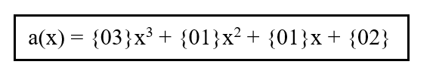
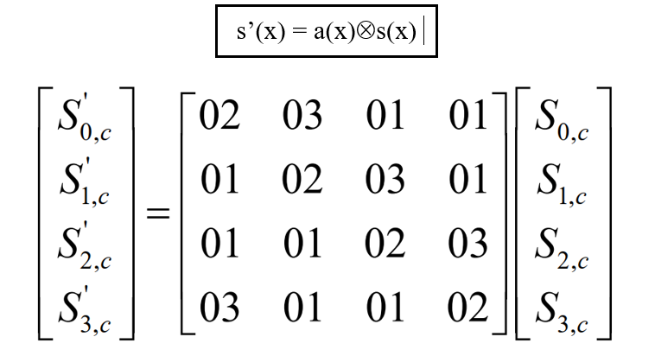
MixColumns
- Phép biến đổi MixColumns thực hiện biến đổi độc lập từng cột trong ma trận state bằng một phép nhân đa thức. Mỗi cột của state đươc coi là biểu diễn của một đa thức trong GF(2^8) như vậy phép biến đổi MixColumns chính là phép nhân theo modulo với x⁴ + 1 với một đa thức cố định định nghĩa như sau:
Có thể biểu diễn bằng 1 phép nhân ma trận như sau:

Slide 16
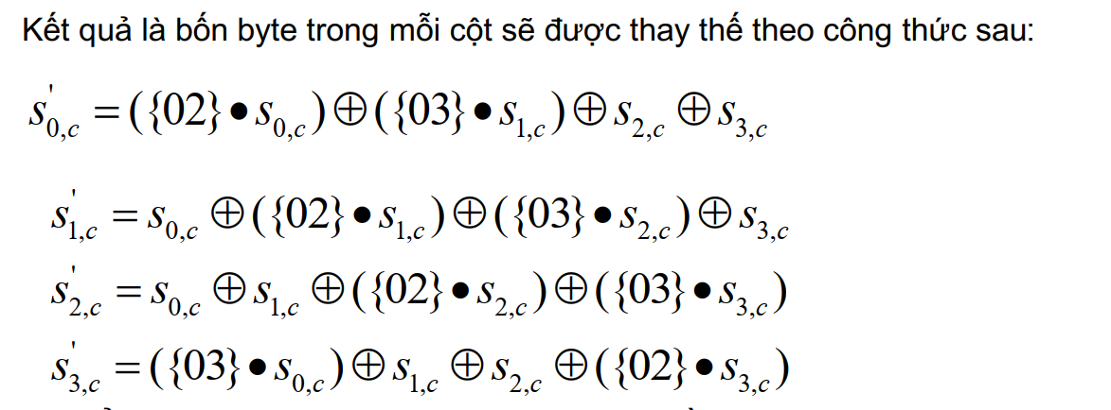
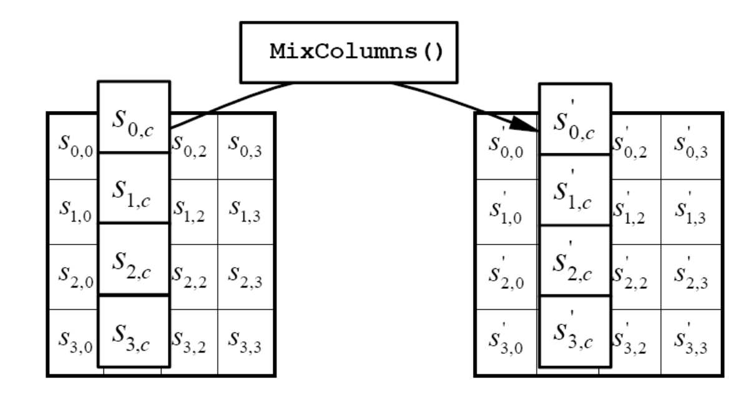
Kết quả là 4 byte trong mỗi cột sẽ được thay thế theo công thức như sau:
- Có thể minh họa việc thực hiện của hàm này bằng hình vẽ sau:

Slide 17
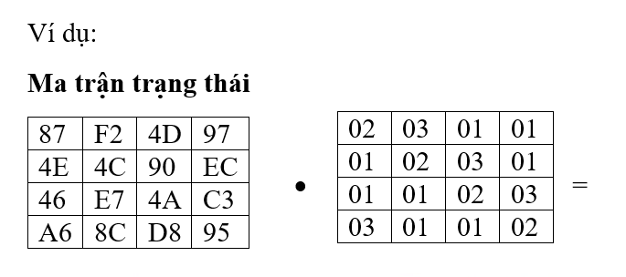
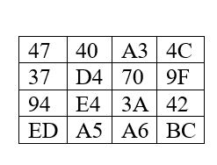
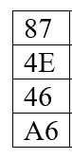
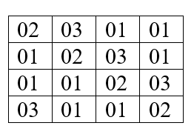
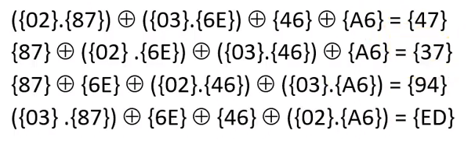

Cột thứ 1
Notes:
Giải thích GF(2^3): giá trị nhị phân được ánh xạ với trường hữu hạn 2^3 2^3 ở đây là làm việc với giá trị từ 0 đến 7

Slide 18
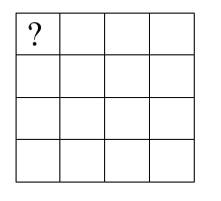
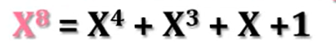
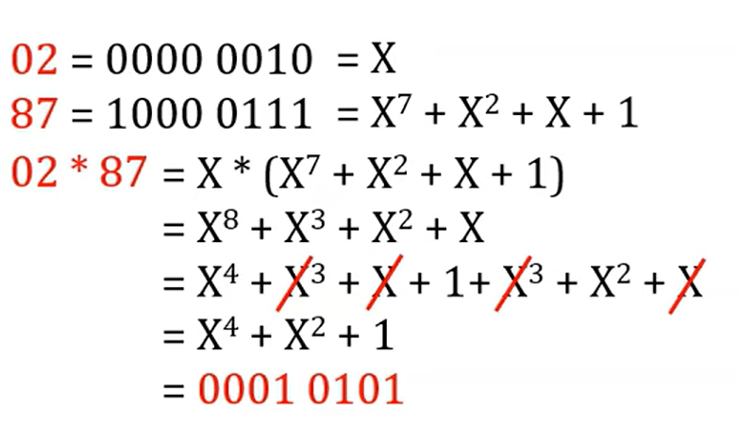
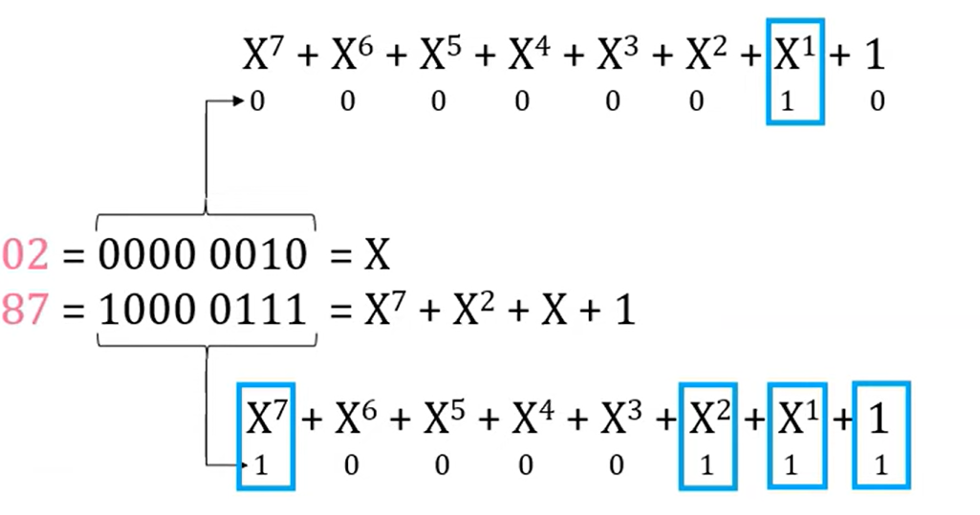
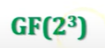
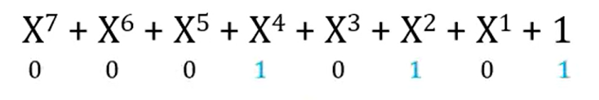
Sử dụng định lý đa thức tối giản trong GF(2^3)
Ô thứ 1:
Notes:
Giải thích GF(2^3): giá trị nhị phân được ánh xạ với trường hữu hạn 2^3 2^3 ở đây là làm việc với giá trị từ 0 đến 7

Slide 19
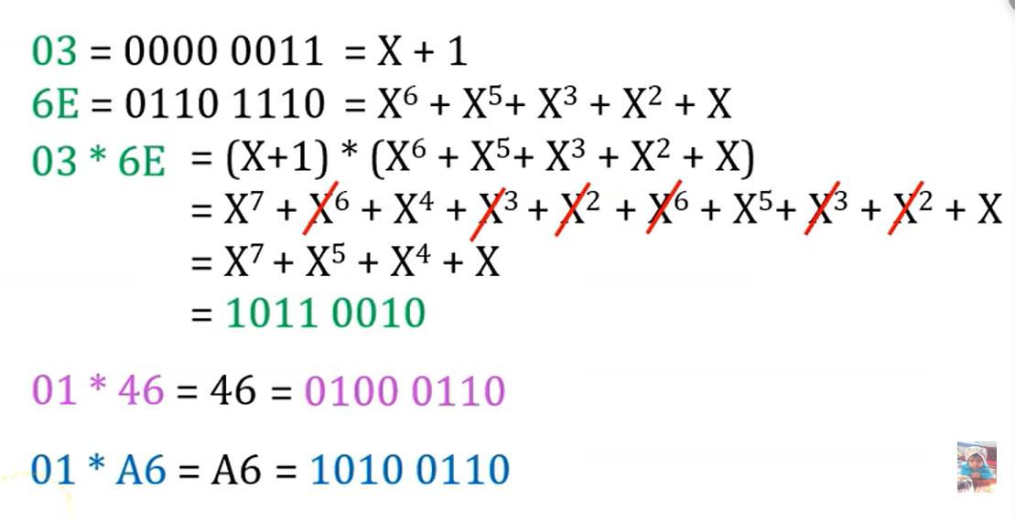
Sử dụng định lý đa thức tối giản trong GF(2^3)
Notes:
Giải thích GF(2^3): giá trị nhị phân được ánh xạ với trường hữu hạn 2^3 2^3 ở đây là làm việc với giá trị từ 0 đến 7

Slide 20
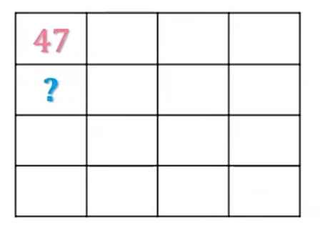
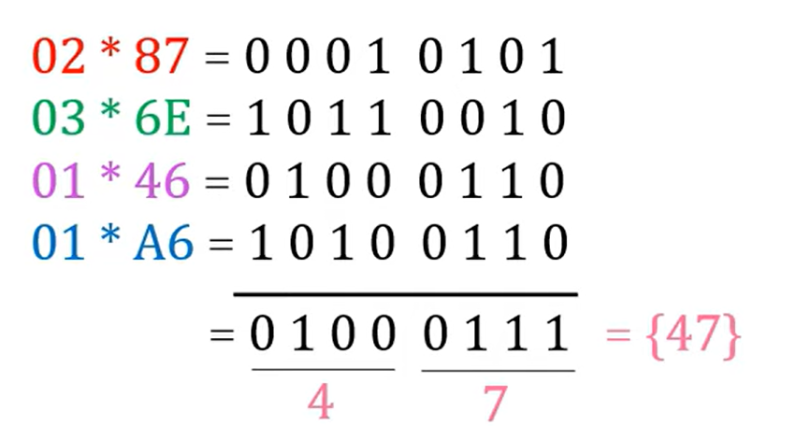
- Sau đó sẽ thực hiện phép Xor các kết quả ta sẽ ra được giá trị của ô thứ 1
- Tương tự vậy ta sẽ thực hiện với các ô còn lại của cột 1
Notes:
Giải thích GF(2^3): giá trị nhị phân được ánh xạ với trường hữu hạn 2^3 2^3 ở đây là làm việc với giá trị từ 0 đến 7

Slide 21
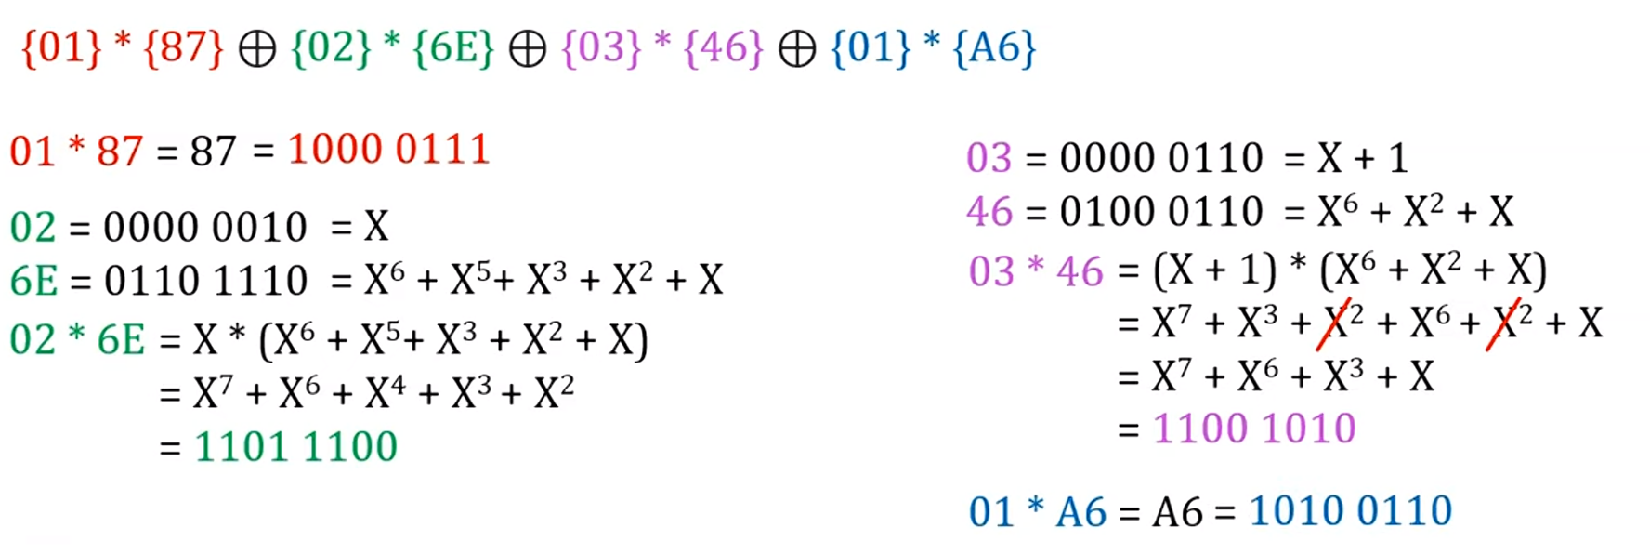
Ô thứ 2:
Notes:
Giải thích GF(2^3): giá trị nhị phân được ánh xạ với trường hữu hạn 2^3 2^3 ở đây là làm việc với giá trị từ 0 đến 7

Slide 22
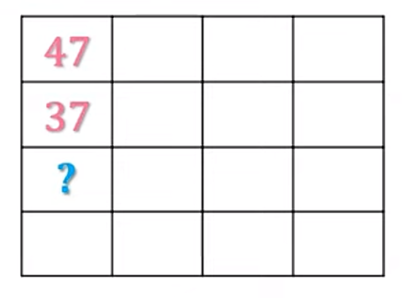
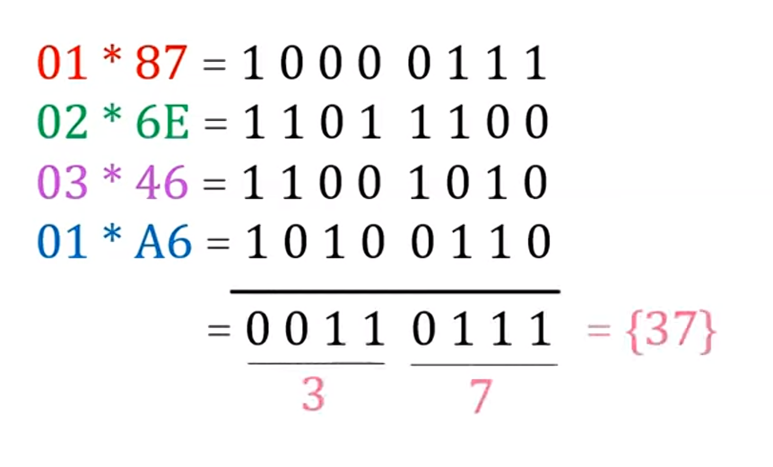
Notes:
Giải thích GF(2^3): giá trị nhị phân được ánh xạ với trường hữu hạn 2^3 2^3 ở đây là làm việc với giá trị từ 0 đến 7

Slide 23
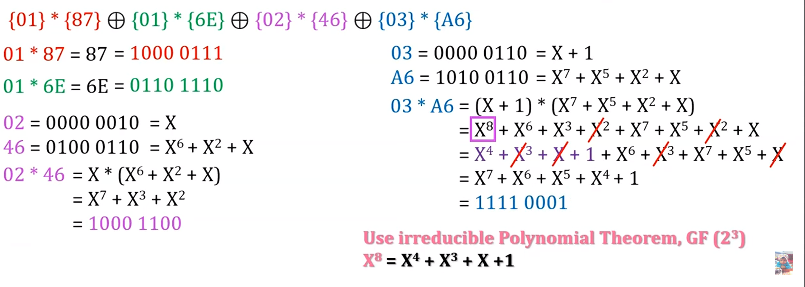
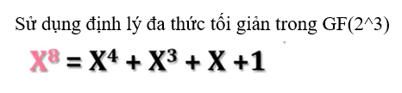

Ô thứ 3:
Notes:
Giải thích GF(2^3): giá trị nhị phân được ánh xạ với trường hữu hạn 2^3 2^3 ở đây là làm việc với giá trị từ 0 đến 7

Slide 24
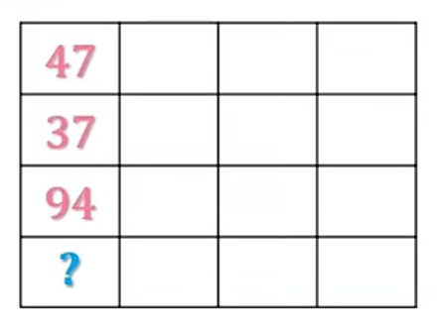
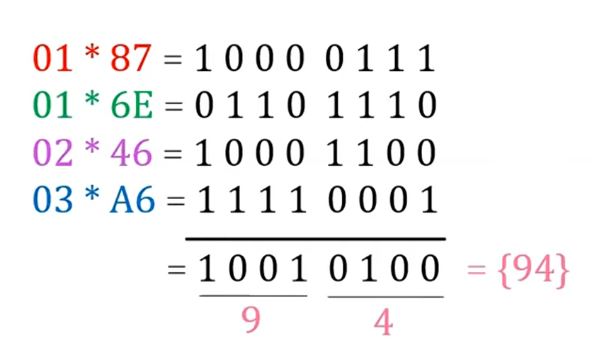
Notes:
Giải thích GF(2^3): giá trị nhị phân được ánh xạ với trường hữu hạn 2^3 2^3 ở đây là làm việc với giá trị từ 0 đến 7

Slide 25
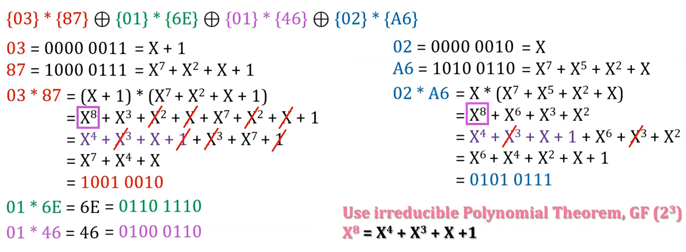
Ô thứ 4:
Notes:
Giải thích GF(2^3): giá trị nhị phân được ánh xạ với trường hữu hạn 2^3 2^3 ở đây là làm việc với giá trị từ 0 đến 7

Slide 26
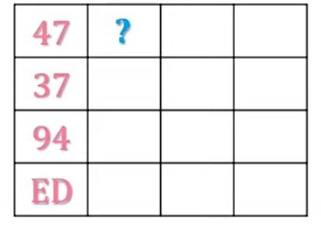
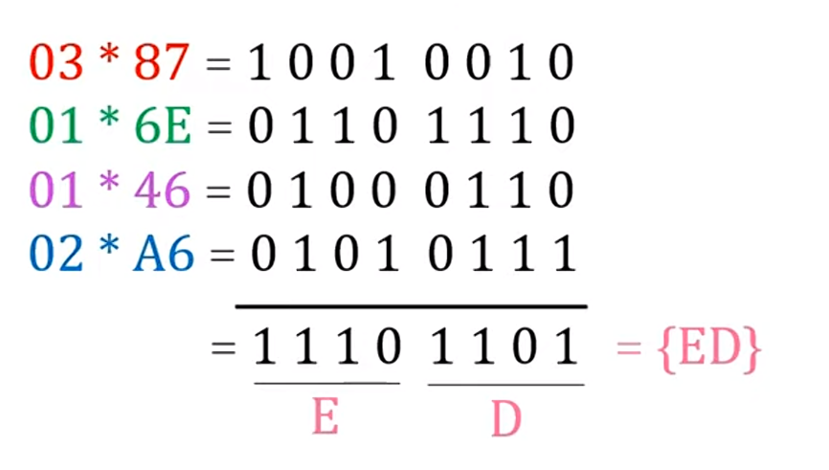
Notes:
Giải thích GF(2^3): giá trị nhị phân được ánh xạ với trường hữu hạn 2^3 2^3 ở đây là làm việc với giá trị từ 0 đến 7

Slide 27
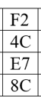
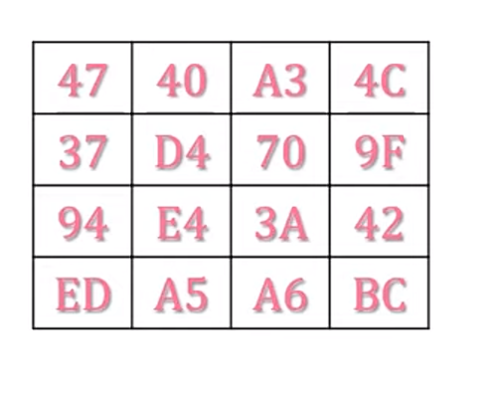
Tương tự cách làm ở cột 1 để tìm giá trị cột số 2 ta sẽ đem cột 2 của ma trận trạng thái ra để xử lí sau đó sẽ là cột 3 và cột 4
Kết quả cuối cùng:
Notes:
Giải thích GF(2^3): giá trị nhị phân được ánh xạ với trường hữu hạn 2^3 2^3 ở đây là làm việc với giá trị từ 0 đến 7

Slide 28
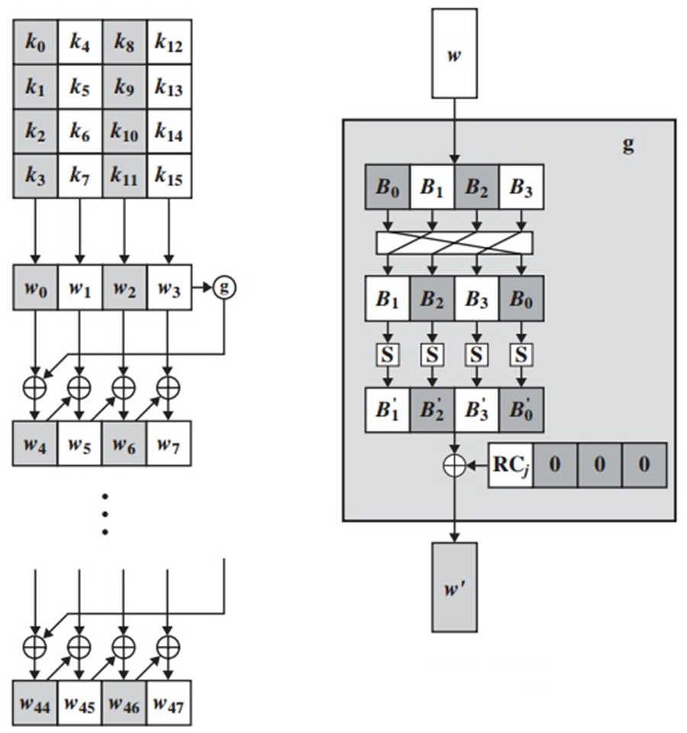
KEYEXPANSION
Giải thuật sinh khoá con
Với độ dài khoá là 128-bit, 192-bit, 256-bit thì mỗi lần sử dụng phép KeyExpansion có số vòng lặp lần lượt là 10, 12, 14.
← Key-1

Slide 29
KEYEXPANSION
key-128 = 2B 7E 15 16 28 AE D2 A6 AB F7 15 88 09 CF 4F 3C
2B
7E
15
16
28
AE
D2
A6
AB
F7
15
88
09
CF
4F
3C
W0 | 2B 7E 15 16
W1 | 28 AE D2 A6
W2 | AB F7 15 88
W3 | 09 CF 4F 3C
W3
Hàm g

Slide 30
KEYEXPANSION : Hàm g
Bước 1: Thực hiện phép dịch trái 1 bit
09 | CF | 4F | 3C
CF | 4F | 3C | 09

Slide 31
KEYEXPANSION : Hàm g
Bước 2: Thực hiện phép SUBBYTES cho từng bit
09 | CF | 4F | 3C
S
S
S
S
01 | 8A | 84 | EB

Slide 32
KEYEXPANSION : Hàm g
Bước 3: Thực hiện phép XOR với Rcon[j]:
trong đó j là số vòng đang thực hiện
RC[j] | 00 | 00 | 00
Rcon[j] =
RC[1] = 1
RC[j] = 2 * RC[j – 1]
j | 1 | 2 | 3 | 4 | 5 | 6 | 7 | 8 | 9 | 10
RC[j] | 01 | 02 | 04 | 08 | 10 | 20 | 40 | 80 | 1B | 36
Lưu ý rằng phép nhân được thực hiện trên trường GF(2⁸)

Slide 33
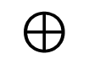
KEYEXPANSION : Hàm g
Bước 3: Thực hiện phép XOR với Rcon[j]:
Giả sử đang thực hiện sinh khoá con ở vòng lặp số 1 → j = 1
01 | 8A | 84 | EB
$$⊕$$
01 | 00 | 00 | 00
Rcon[1] =
00 | 8A | 84 | EB

Slide 34
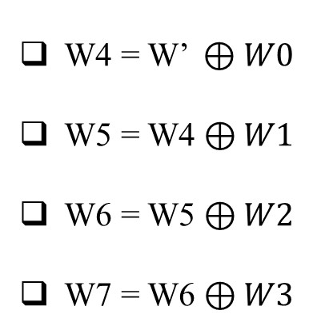
KEYEXPANSION
Sau khi W3 thực thi xong hàm g → W’
W4 = W’ $⊕W0$
W5 = W4 $⊕W1$
W6 = W5 $⊕W2$
W7 = W6 $⊕W3$
← Key-1
← Key-1
← Key-n

Slide 35
Giải mã AES
Giải mã AES là quá trình ngược lại của mã hoá
Sử dụng chung một khoá với mã hoá
Số vòng lặp cũng tuỳ theo độ dài của khoá
Key-128 ↔ 10 vòng lặp
Key-192 ↔ 12 vòng lặp
Key-256 ↔ 14 vòng lặp

Slide 36
Giải mã AES
Bước 1: Bước khởi tạo:
AddRoundKey( ciphertext, key[n] )
Bước 2: Bước lặp giải mã: số vòng lặp = n – 1
InvShiftRows
InvSubBytes
AddRoundKey
InvMixColumns
Bước 3: ngõ ra: vòng lặp cuối cùng của giải mã
Ở bước này sẽ không sử dụng InvMixColumns
KeyExpansion
KeyExpansion

Slide 37
INV-SHIFTROWS
Phép dịch byte sang phải
Theo các quy tắc cụ thể:
Hàng đầu tiên không thay đổi.
Hàng thứ hai được dịch chuyển sang phải một byte.
Hàng thứ ba được dịch chuyển sang phải hai byte.
Hàng thứ tư được dịch chuyển sang phải ba byte.
D4 | E0 | B8 | 1E
27 | BF | B4 | 41
11 | 98 | 5D | 52
AE | F1 | E5 | 30
BF | B4 | 41
27
5D | 52
11 | 98
30
AE | F1 | E5

Slide 38
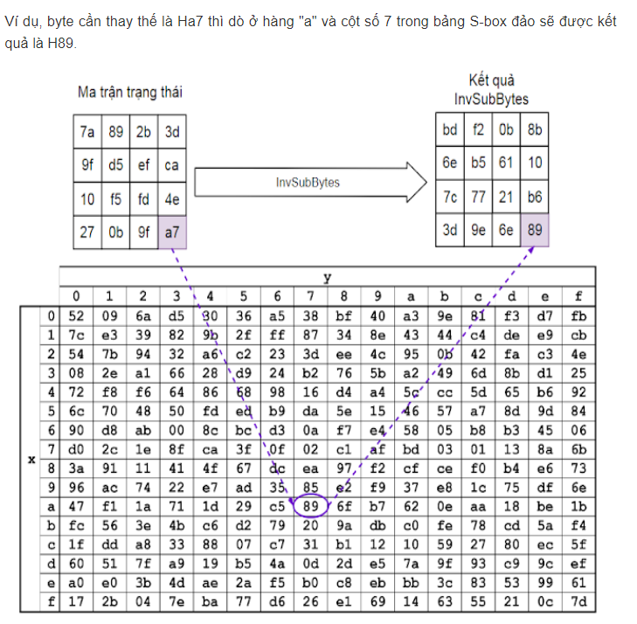
InvsubByte
Chức năng InvSubBytes là thực hiện thay thế từng byte của ma trận trạng thái, bằng một giá trị đã quy định trong chuẩn AES. Bảng quy định giá trị thay thế cho InvSubBytes gọi là S-box đảo (Inverse S-box)
Hàm InvSubBytes làm như sau:
Nhận đầu vào là một chuỗi hex (ví dụ: "2B7E1516").
Tách chuỗi hex thành các cặp ký tự (ví dụ: "2B", "7E", "15", "16").
Đối với mỗi cặp ký tự, chuyển đổi chúng thành các chỉ số tương ứng trong bảng tra cứu invSbox (bảng tra cứu ngược) và lấy giá trị tại vị trí đó.
Ghép kết quả các giá trị được thay thế thành một chuỗi hex mới, chính là kết quả của việc giải mã.

Slide 39
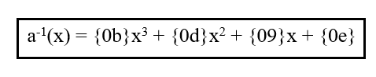
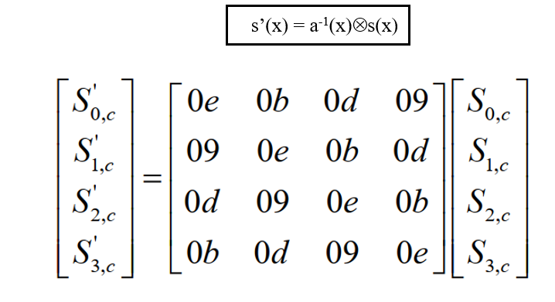
InvMixColumns
- Phép biến đổi ngược InvMixColumns: Là phép biến đổi ngược với phép biến đổi MixColumns. InvMixColumns cũng thực hiện thao tác theo từng cột của trạng thái, xem mỗi cột như một đa thức bậc 3 gồm 4 hạng tử trên trường GF(2^8). Các cột của phép InvMixColumns được nhân theo modulo x⁴ + 1 với đa thức nghịch đảo a(x) chính là đa thức a⁻¹(x) được định nghĩa:
Có thể biểu diễn bằng 1 phép nhân ma trận như sau:

Slide 40
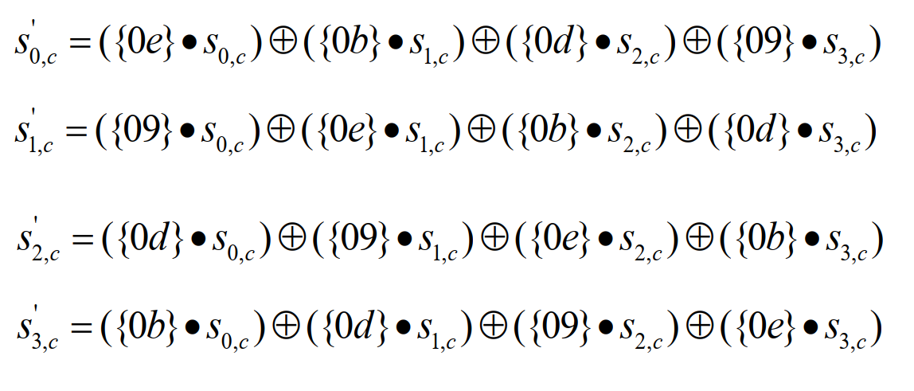
Kết quả là 4 byte trong mỗi cột sẽ được thay thế theo công thức như sau:

Slide 41
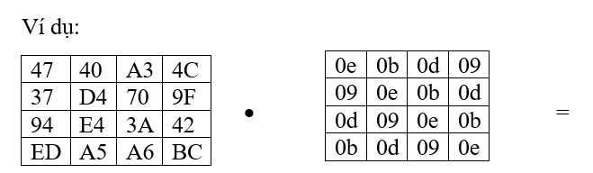
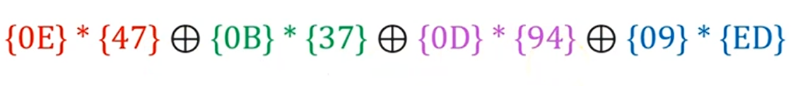
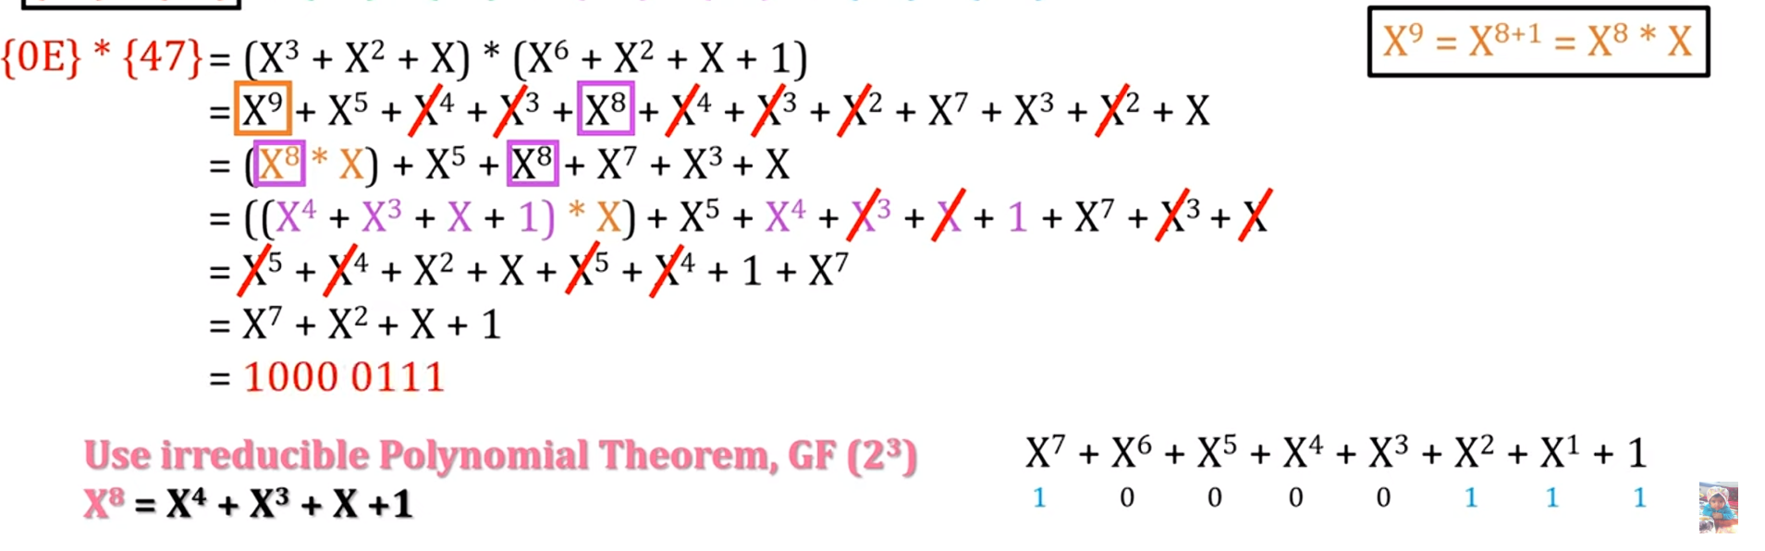

Ô thứ 1:
Notes:
Giải thích GF(2^3): giá trị nhị phân được ánh xạ với trường hữu hạn 2^3 2^3 ở đây là làm việc với giá trị từ 0 đến 7

Slide 42
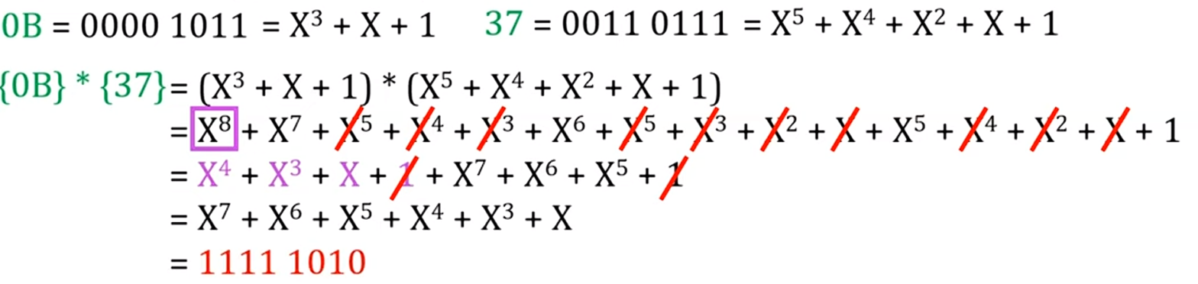
Ô thứ 1:
Notes:
Giải thích GF(2^3): giá trị nhị phân được ánh xạ với trường hữu hạn 2^3 2^3 ở đây là làm việc với giá trị từ 0 đến 7

Slide 43

Ô thứ 1:
Notes:
Giải thích GF(2^3): giá trị nhị phân được ánh xạ với trường hữu hạn 2^3 2^3 ở đây là làm việc với giá trị từ 0 đến 7

Slide 44


Ô thứ 1:
Notes:
Giải thích GF(2^3): giá trị nhị phân được ánh xạ với trường hữu hạn 2^3 2^3 ở đây là làm việc với giá trị từ 0 đến 7

Slide 45


- Sau đó sẽ thực hiện phép Xor các kết quả ta sẽ ra được giá trị của ô thứ 1
- Ta sẽ thực hiện với các ô còn lại của cột 1
Notes:
Giải thích GF(2^3): giá trị nhị phân được ánh xạ với trường hữu hạn 2^3 2^3 ở đây là làm việc với giá trị từ 0 đến 7

Slide 46

Tương tự cách làm ở cột 1 để tìm giá trị cột số 2 ta sẽ đem cột 2 của ma trận trạng thái ra để xử lí sau đó sẽ là cột 3 và cột 4
Kết quả cuối cùng:
Notes:
Giải thích GF(2^3): giá trị nhị phân được ánh xạ với trường hữu hạn 2^3 2^3 ở đây là làm việc với giá trị từ 0 đến 7

Slide 47
Trường hữu hạn Gf2^8
Phép toán trên trường hữu hạn GF(2⁸) (hoặc GF(256)GF(256)) là một phần quan trọng của lĩnh vực mã hóa và mã hóa tin nhắn. Trong trường này, các phần tử là các số từ 0 đến 255, được biểu diễn bằng các số nhị phân 8-bit. Phép toán cơ bản trong GF(2⁸) bao gồm cộng và nhân.

Slide 48
Phép cộng
*Tổng 2 đa thức f(x) và g(x), kí hiệu f(x) ⊕g(x), được định nghĩa như sau:
f(x) ⊕g(x)= f(x) + g(x)

Slide 49
Phép nhân
Tích 2 đa thức f(x) và g(x), kí hiệu f(x) ⊗ g(x), được định nghĩa như sau:
f(x) ⊗ g(x)= [f(x) x g(x)] mod m(x)

Slide 50
Ví dụ : Thực hiện phép cộng và nhân hai số {57} và {83} GF(2^8).
*Phép cộng:
{57} = 0101.0111 tương đương f (x) = x^6 + x^4 + x^2 +x+1
{83} = 1000.0011 tương đương g(x) = x^7 + x+1.
f(x)+g(x)= x^6 + x^4 + x^2 +x+1+ x^7 + x+1
=x^7+x^6+x^4+x^2
=11010100

Slide 51

*Phép nhân:
f(x) x g(x) = x^13 + x^11 + x^9 + x^8 + x^7 + x^7 + x^5 + x^3 + x^2 + x + x^6 + x^2 + x^2 + x + 1
= x^13 + x^11 + x^9 + x^8 + x^6 + x^5 + x^4 + x^3 + 1
Thực hiện f(x) x g(x) mod (x)
(x^13 + x^11 + x^9 + x^8 + x^6 + x^5 + x^4 + x^3 + 1)mod(x^8+ x^4+ X^3+ x+1)=x^7+x^6+x^1=11000001

Slide 52


